Slide 1
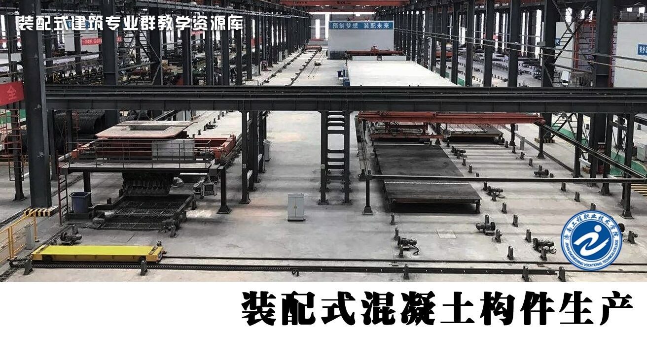

Slide 2
预制混凝土楼梯构件
蒸养与起板入库
任务15

Slide 3
预制钢筋混凝土板式楼梯构件制作、蒸养、起板入库应符合的其他要求
01
混凝土和钢筋
（1）梯段板混凝土强度等级为C30。
（2）钢筋采用HPB300和HRB400。

Slide 4
预制钢筋混凝土板式楼梯构件制作、蒸养、起板入库应符合的其他要求
02
预埋件
（1）预埋件的锚板采用Q235-B级钢，钢材就符合《碳素结构钢》GB/T 700-2006的规定。
（2）锚筋预埋件的锚筋应采用HRB400钢筋，抗拉强度设计值 取值不应大于300N/mm²，锚筋严禁采用冷加工钢筋。
（3）锚筋与锚板之间的焊接采用埋弧压力焊。
（4）吊环应采用HPB300级钢筋制作，严禁采用冷加工钢筋。
（5）构件吊装采用吊环、预埋螺母或其他形式吊件等应满足国家现行有关标准的要求。

Slide 5
预制钢筋混凝土板式楼梯构件制作、蒸养、起板入库应符合的其他要求
03
钢筋保护层和裂缝宽度
（1）钢筋保护层厚度按20mm考虑，环境类别为一类，各地区按环境类别可进行相应调整。
（2）裂缝控制等级为三级，最大裂缝宽度限值为0.3mm。

Slide 6
预制钢筋混凝土板式楼梯构件制作、蒸养、起板入库应符合的其他要求
04
支座连接
梯段板支座处为销键连接，上端支承处为固定铰支座，下端支座处为滑动铰支座。梯段板按简支计算模型考虑，可不参与结构整体抗震计算。除销键支座的连接方式外，也可采用其他可靠的连接方式，如焊接连接等。

Slide 7
预制钢筋混凝土板式楼梯构件制作、蒸养、起板入库应符合的其他要求
05
脱模、运输及堆放
（1）同条件养护的混凝土立方体试件抗压强度达到设计混凝土强度等级值的75%时，方可脱模；预制构件吊装时，混凝土强度实测值不应低于设计要求。
（2）预制楼梯段板在运输、存放、安装施工过程中及装配后应做好成品保护，成品保护可采取包、裹、盖、遮等有效措施。预制构件存放处2m范围内不应进行电焊、气焊作业。应制定合理的预制构件运输与堆放方案，运输构件时应采取措施防止构件损坏，防止构件移动、倾倒变形等。

Slide 8
预制钢筋混凝土板式楼梯构件制作、蒸养、起板入库应符合的其他要求
06
构件吊装验算
构件吊装、运输时，动力系数取1.5；构件翻转及安装过程中就位、临时固定时，动力系数可取1.2。要求构件生产过程中不产生裂缝。

